Slide 1

Chapter 8-4
OAuth2와 JWT
WHATEVER YOU WANT, MAKE IT REAL.
박지호

Slide 2
목표 | OAuth2와 JWT
Social Login, OAuth2
Naver Login 구현하기
JSON Web Token
{
}

Slide 3

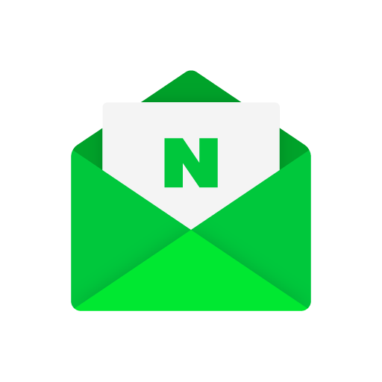


강의 | Social Login, OAuth2
소셜 로그인 이전에…
mail.naver.com
cafe.naver.com
shopping.naver.com
서로 연관된, 그러나 독립된 서비스

Slide 4
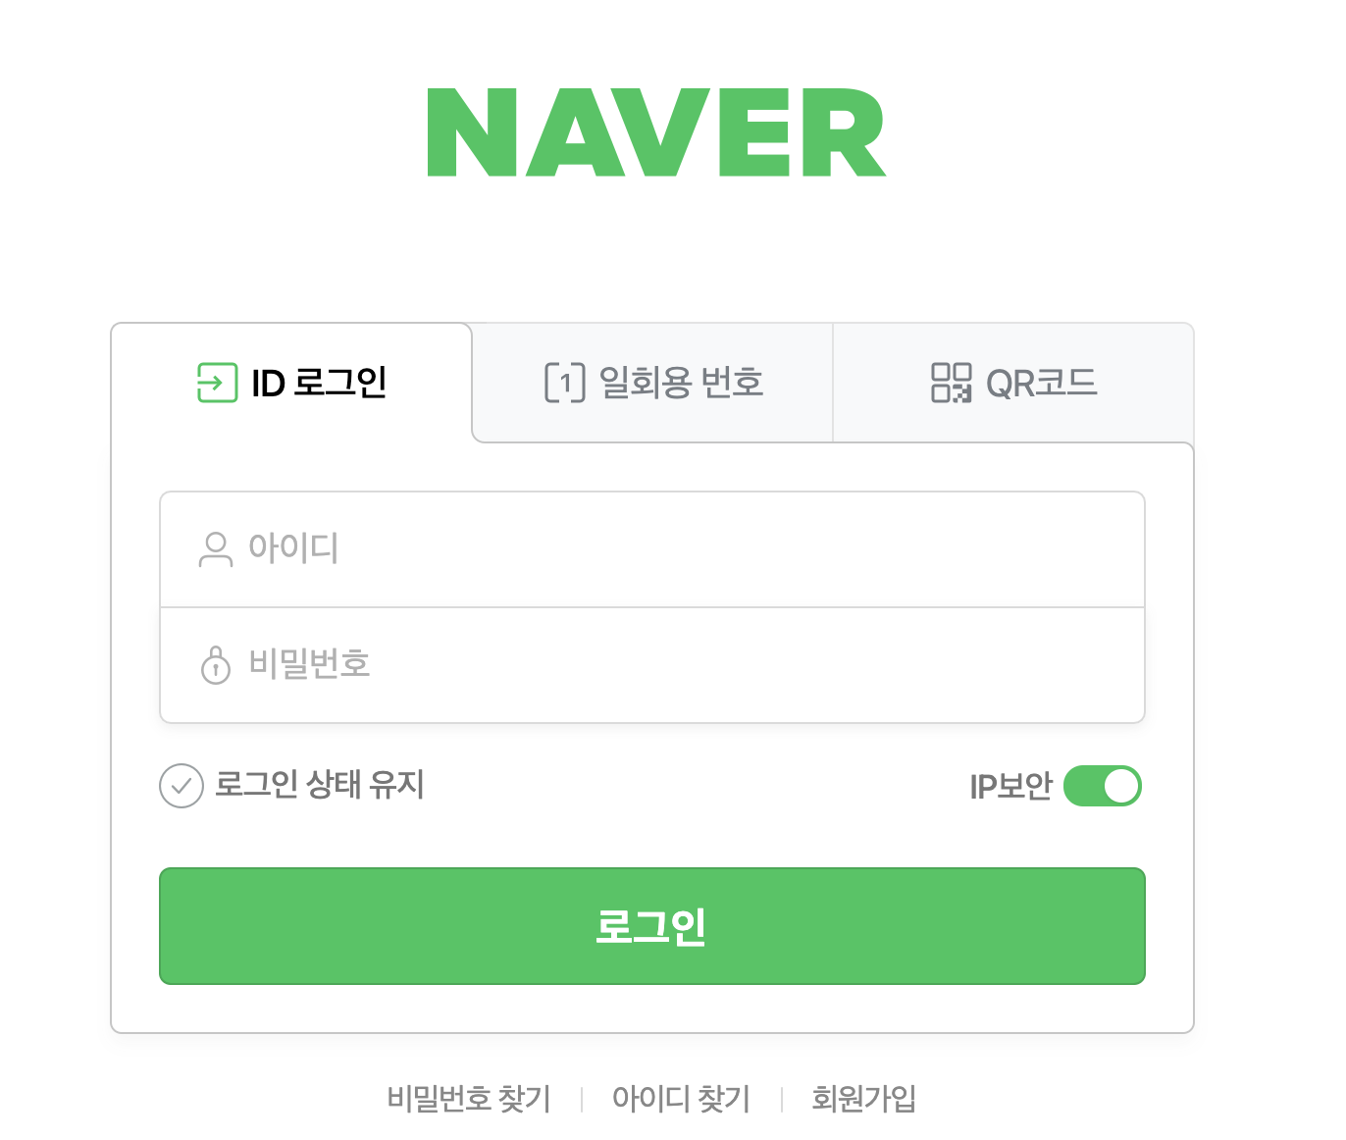
강의 | Social Login, OAuth2
소셜 로그인 이전에…
Single Sign On

Slide 5

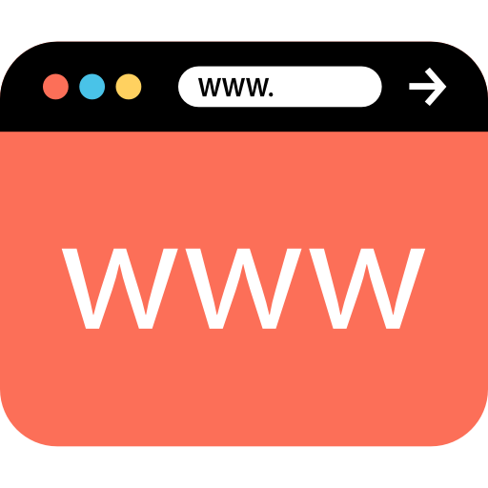


강의 | Social Login, OAuth2
로그인
로그인 요청
로그인 요청
토큰 반환
로그인 정보 저장
토큰으로
권한 확인
상태 저장
이동
이동

Slide 6
강의 | Social Login, OAuth2
상태 확인
로그인 요청
로그인 요청
토큰 반환
토큰 반환
로그인 정보 저장
토큰으로
권한 확인
토큰으로
권한 확인
상태 저장
상태 저장
이동
이동

Slide 7


강의 | Social Login, OAuth2
연관성 있는 서비스
연관성 없는 서비스

Slide 8
강의 | Social Login, OAuth2

Slide 9
강의 | Social Login, OAuth2

Slide 10
강의 | Social Login, OAuth2

Slide 11
강의 | Social Login, OAuth2

Slide 12
강의 | Social Login, OAuth2

Slide 13
강의 | Social Login, OAuth2

Slide 14
강의 | Social Login, OAuth2

Slide 15
강의 | Naver Login 구현하기

Slide 16
강의 | JSON Web Token
JSON Web Token
공개키 암호화를 이용하여 사용자 권한을 안전하게 주고받는 용도

Slide 17
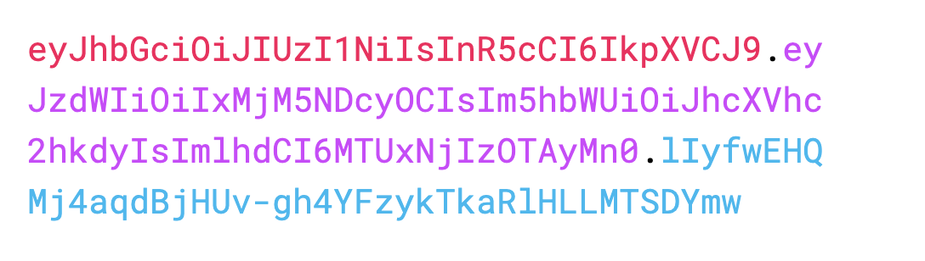
강의 | JSON Web Token
header.payload.signature

Slide 18
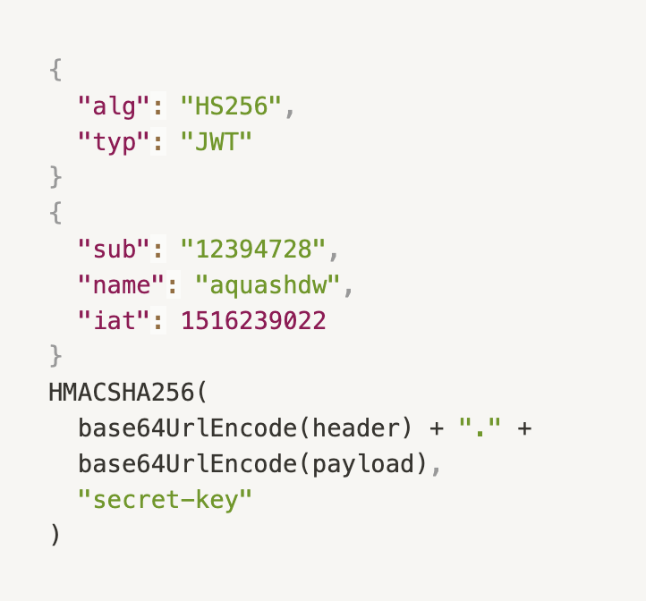
강의 | JSON Web Token

Slide 19
강의 | JSON Web Token
header: JWT를 만들기 위해 사용한 알고리즘에 대한 정보

Slide 20
강의 | JSON Web Token
header: JWT를 만들기 위해 사용한 알고리즘에 대한 정보
payload: claim이라고 부르는 사용자 정보를 담는 부분

Slide 21
강의 | JSON Web Token
header: JWT를 만들기 위해 사용한 알고리즘에 대한 정보
payload: claim이라고 부르는 사용자 정보를 담는 부분
signature: JWT가 유효한지를 검증하기 위한 signature

Slide 22
강의 | JSON Web Token
header: JWT를 만들기 위해 사용한 알고리즘에 대한 정보
payload: claim이라고 부르는 사용자 정보를 담는 부분
signature: JWT가 유효한지를 검증하기 위한 signature
header.payload.signature

Slide 23
강의 | JSON Web Token
비밀키
공개키
비밀키를 이용해 암호화: 만들 수 있는 대상이 한정적
공개키를 이용해 복호화: 해석할 수 있는 대상은 제한 없음
-> 토큰 소유자의 권한을 나타내는 용도로 활용

